Slide 1
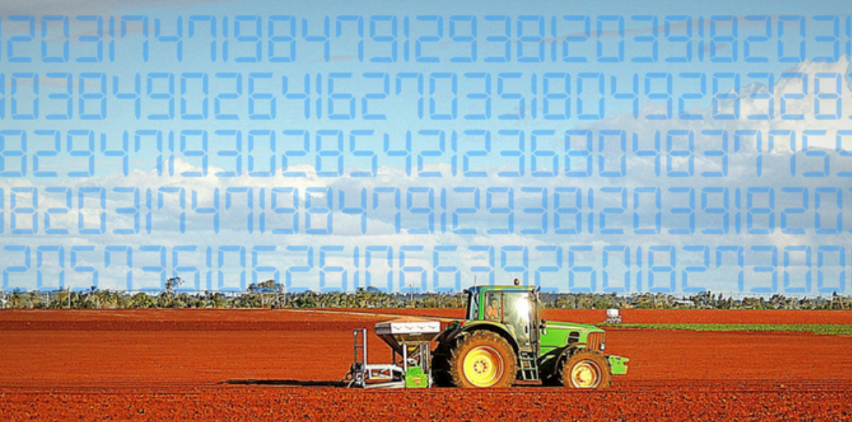




Deep Learning Bài 9: Xử lý ngôn ngữ tự nhiên
Van-Khoa LE, Ph.D
CyberLab, 10/2022
(Ảnh: Internet)

Slide 2
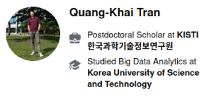

Giảng viên và Trợ giảng
Facebook: https://www.facebook.com/tqkhai2705/
Email: tqkhai0527@gmail.com
Giảng viên Thỉnh giảng: TS. Huỳnh Đệ Thủ
Facebook: https://www.facebook.com/dethu.huynh

Slide 3

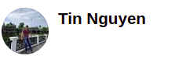
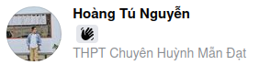
Giảng viên và Trợ giảng (hỗ trợ)
Facebook:
https://www.facebook.com/IsaacFA1992
Facebook:
https://www.facebook.com/tinnguyen100591
Facebook:
https://www.facebook.com/hoangtu.nguyen.980

Slide 4



Giới thiệu mentor
Nguyễn Hoàng Tú
Kỹ sư Điều khiển Tự động
ĐH Bách Khoa Tp. HCM
Mai Ngọc Kiên
Thạc sĩ Khoa học Dữ liệu
ĐH UST - Học viện KISTI (Hàn Quốc)
Trương Quang Vương
Cử Nhân CNTT - ĐH FPT
Bạn Tú là học viên khóa đầu tiên của chương trình đào tạo này, và là một trong những học viên xuất sắc nhất. Tú đã được nhận vào làm DA ở một công ty tài chính sau khóa học, và được mời ở lại làm mentor.
Facebook: Hoàng Tú Nguyễn
https://www.facebook.com/hoangtu.nguyen.980
Anh Kiên từng là cựu "vận động viên" leo núi chương trình Đường lên đỉnh Olympia. Sau khi tốt nghiệp, anh trở về VN và hiện đang là Data Engineer ở Tiki.
Facebook: Kien Mai Ngoc
https://www.facebook.com/hamsterviel.kien
Bạn Vương vốn là mentor mảng lập trình web, nhưng về sau lại nhìn thấy sự hấp dẫn và bén duyên với mảng DS
Facebook: Vuong Truong
https://www.facebook.com/quangvuong.truong.7334

Slide 5
Nội dung
Giới thiệu

Slide 6
Phần 1: Giới thiệu

Slide 7
NLP là gì
Xử lý ngôn ngữ tự nhiên (NLP) là một lĩnh vực trong trí tuệ nhân tạo (AI), có nhiệm vụ xây dựng các công cụ phân tích và tổng hợp giúp máy tính có thể “hiểu” ngôn ngữ của con người thông qua văn bản hoặc tiếng nói
Notes:
https://kili-technology.com/blog/nlp-deep-learning

Slide 8
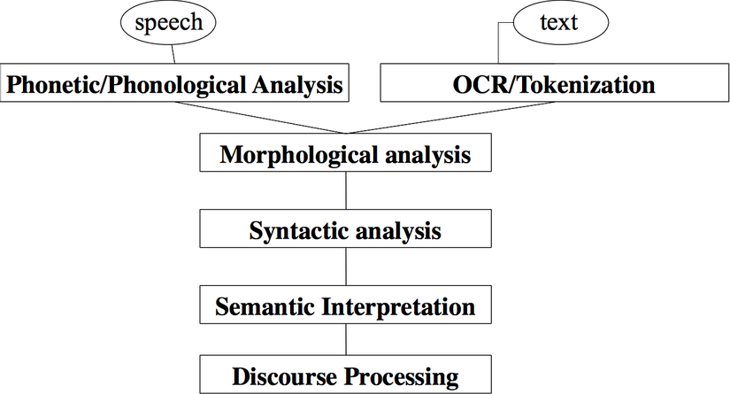
Xử lý ngôn ngữ tự nhiên
Morphological analysis: phân tích hình thái của ngôn ngữ, bao gồm các khâu xử lý:
Phân đoạn từ vựng (word segmentation): phân giải câu văn được nhập vào thành các từ có thứ tự.
Phân loại từ (part-of-speech tagging): quyết định từ loại của từ vựng
Phục hồi thể nguyên dạng của từ (lemmatization)(đối với tiếng anh): làm trở lại nguyên dạng ban đầu các từ vựng bị biến đổi thể ( inflection) hoặc được kết hợp (conjugatetion).
Syntactic analysis: phân tích cú pháp, tìm hiểu cấu trúc của câu(chủ ngữ, động từ chính,...)
Semantic interpretaion: diễn dịch ngữ nghĩa, ý nghĩa của câu dựa vào các từ tạo nên câu
Discourse processing: phân tích ngữ nghĩa dựa trên bối cảnh của câu.

Slide 9
Ứng dụng
Spell checking: phát hiện và sửa lỗi chính tả
Finding synonyms: Tìm từ có nghĩa tương đồng
Extracting information: Trích rút thông tin từ websites như giá sản phẩm, ngày tháng, địa điểm, tên người và tên công ty
Classifying: Phân loại quan điểm(Tích cực/ Tiêu cực) của một văn bản dài, phân loại tin tức,...
Machine translation: Dịch từ ngôn ngữ nguồn sang ngôn ngữ đích
Spoken dialog systems: Các hệ thống hội thoại giữa người và máy(Tư vấn khách hàng tự động, điều khiển thiết bị, đặt hàng,...)
Question Answering: Các hệ hỏi đáp
Speech recognition: Nhận dạng giọng nói

Slide 10
Ví dụ ứng dụng
The SEC said, “Musk, your tweets are a blight. They really could cost you your job, if you don't stop all this tweeting at night.” Then Musk cried, “Why? The tweets I wrote are not mean, I don't use all-caps and I'm sure that my tweets are clean.” “But your tweets can move markets and that's why we're sore. You may be a genius and a billionaire, but it doesn't give you the right to
How many users have signed up since the start of 2020?
SELECT count(id) FROM users WHERE created_at > ‘2020-01-01’
What is the average number of influencers each user is subscribed to?
SELECT avg(count) FROM ( SELECT user_id, count(*) FROM subscribers GROUP BY user_id ) AS avg_subscriptions_per_user

Slide 11
Phần 2: Trình bày ký tự (word embedding)
Notes:
http://web.stanford.edu/class/cs224n/index.html#schedule
https://arxiv.org/pdf/1301.3781.pdf
http://web.stanford.edu/class/cs224n/slides/cs224n-2022-lecture01-wordvecs1.pdf

Slide 12
Ví dụ
Ta nói hoặc viết một câu: ‘Tôi thấy con mèo.’
Chuỗi ký tự này xẽ được xử lý tách từ, thành 5 tokens:
‘Tôi’, ‘thấy’, ‘con’, ‘mèo’, ‘.’
Mỗi token sẽ được chuyển thành vector số.
Chuỗi vector số là đầu vào mô hình.
Làm cách nào để chuyển một token thành vector?

Slide 13
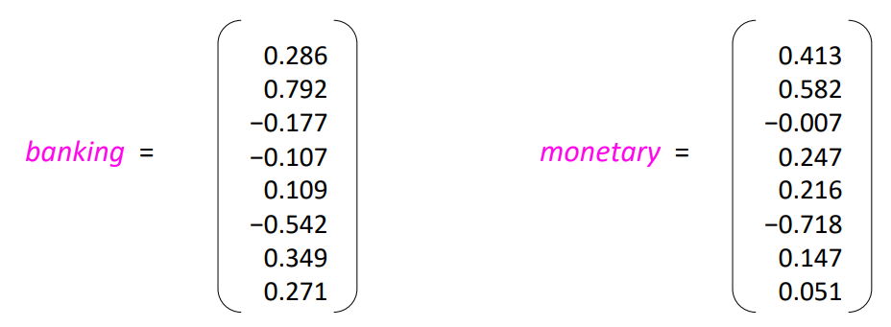
Định nghĩa
Vector từ (word vectors) còn được gọi là word embeddings, word representations
Word embedding là cách để thể hiện từ, ký tự thành dạng số để đưa vào mô hình.
Tất cả các từ trong từ điển cần có một vector số tương ứng được tạo sẵn.

Slide 14
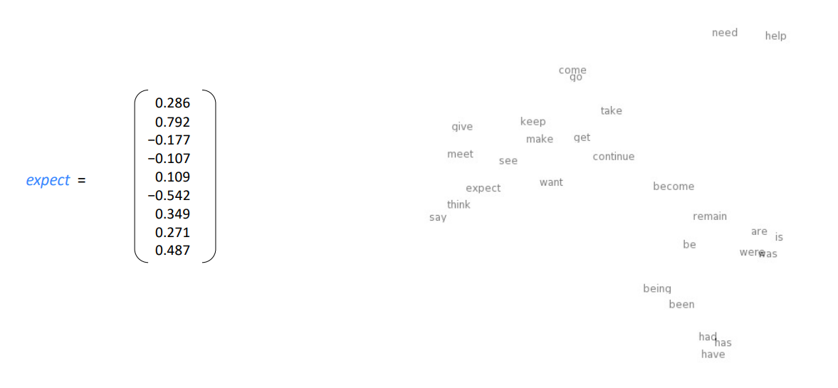
Quan sát vector từ trong không gian đa chiều

Slide 15
One hot encoding
Cách đơn giản nhất để mã hoá từ hoặc ký tự
Với N là số từ trong từ điển, ta tạo ra ma trận one hot kích thước NxN để mã hoá tất cả các từ.
Mã hoá one hot ko phải là lựa chọn tốt vì:
Tốn dung lượng mã hoá
Không chứa mối liên hệ giữa các từ
Gỉa thuyết: những từ thường xuất hiện cùng lúc trong cùng ngữ cảnh có ý nghĩa tương tự
Hướng giải quyết: cần đưa những ngữ cảnh vào vector trình bày của từ, tìm ra mối liên kết giữa các từ trong cùng ngữ cảnh.

Slide 16
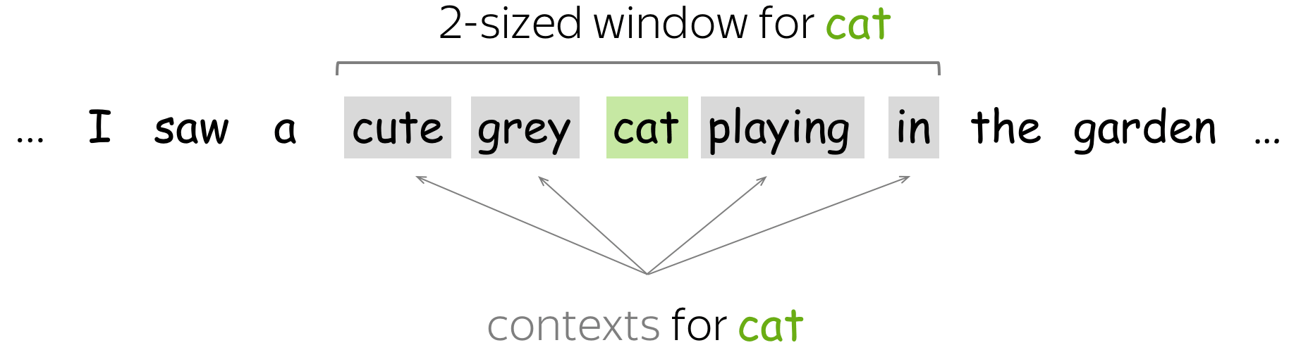
Các phương pháp đếm (count-based)
Các từ có ngữ cảnh giống nhau là các từ thường xuất hiện cùng nhau.
Phương pháp đếm đưa ngữ cảnh vào bằng cách đếm số lần xuất hiện cùng nhau
Các bước cơ bản:
Gỉa sử ta có tài liệu đầu vào (corpus).
Chọn tham số L là số lượng từ trong một ngữ cảnh.
Lần lượt lướt cửa sổ dài L qua văn bản, và đếm các từ nằm xung quanh từ ở giữa (ngữ cảnh) gần nhau.
Xây dựng ma trận N(w,c), số lần từ w xuất hiện trong ngữ cảnh c
Notes:
https://lena-voita.github.io/nlp_course/word_embeddings.html

Slide 17
Word2Vec
Word2Vec là mô hình để học vector từ.
Những trọng số này được tính toán bằng tối ưu hoá trên hàm mục tiêu, ràng buộc những vector này hiểu được ngữ cảnh một từ có thể xuất hiện trong đó.
Cách thực hiện:
Đầu vào là một corpus
Sử dụng cửa sổ trượt kích thước L (số lẻ).
Tại mỗi cửa sổ, tính xác suất xuất hiện của các từ xung quanh khi biết từ ở giữa.
Tối ưu hoá mô hình để dự đoán đúng các từ xung quanh
Notes:
https://towardsdatascience.com/how-to-get-started-with-word2vec-and-then-how-to-make-it-work-d0a2fca9dad3
https://github.com/kavgan/nlp-in-practice
https://lena-voita.github.io/nlp_course/word_embeddings.html#w2v_idea

Slide 18
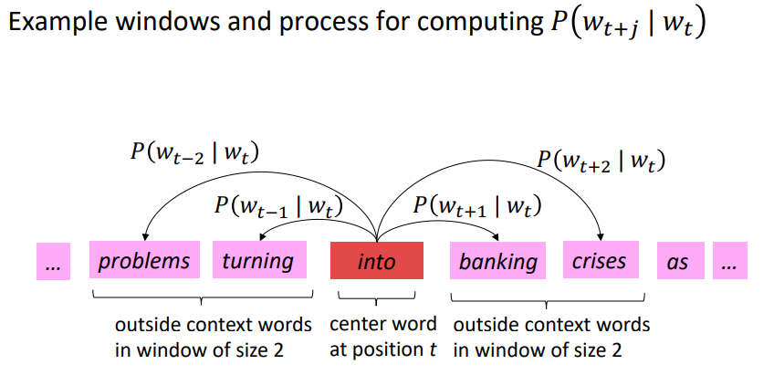
Word2Vec

Slide 19
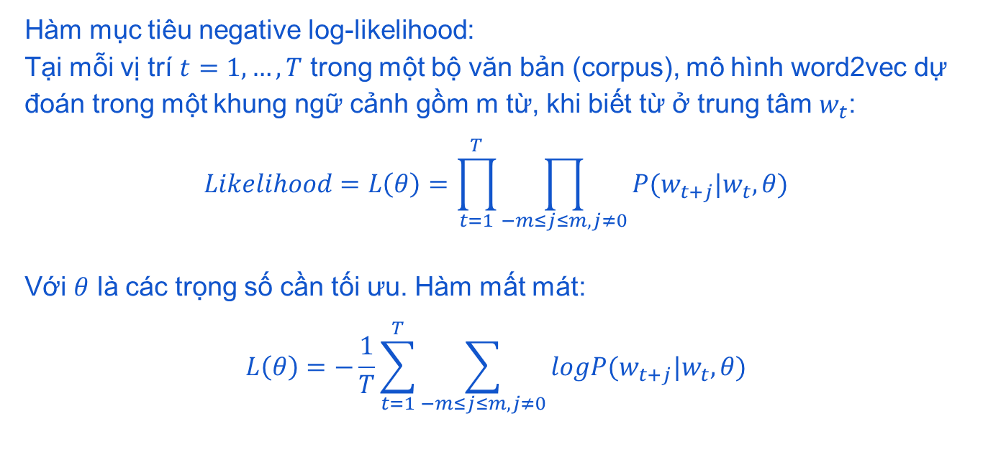
Word2Vec
Hàm mục tiêu negative log-likelihood:
Tại mỗi vị trí $t=1,…,T$ trong một bộ văn bản (corpus), mô hình word2vec dự đoán trong một khung ngữ cảnh gồm m từ, khi biết từ ở trung tâm $w_{t}$:
$$Likelihood=L\left(θ\right)=\prod_{t=1}^{T}{\prod_{−m≤j≤m, j≠0}{P(w_{t+j}|w_{t},θ)}}$$
Với $θ$ là các trọng số cần tối ưu. Hàm mất mát:
$$L\left(θ\right)=−\frac{1}{T}\sum_{t=1}^{T}{\sum_{−m≤j≤m, j≠0}{logP(w_{t+j}|w_{t},θ)}}$$

Slide 20
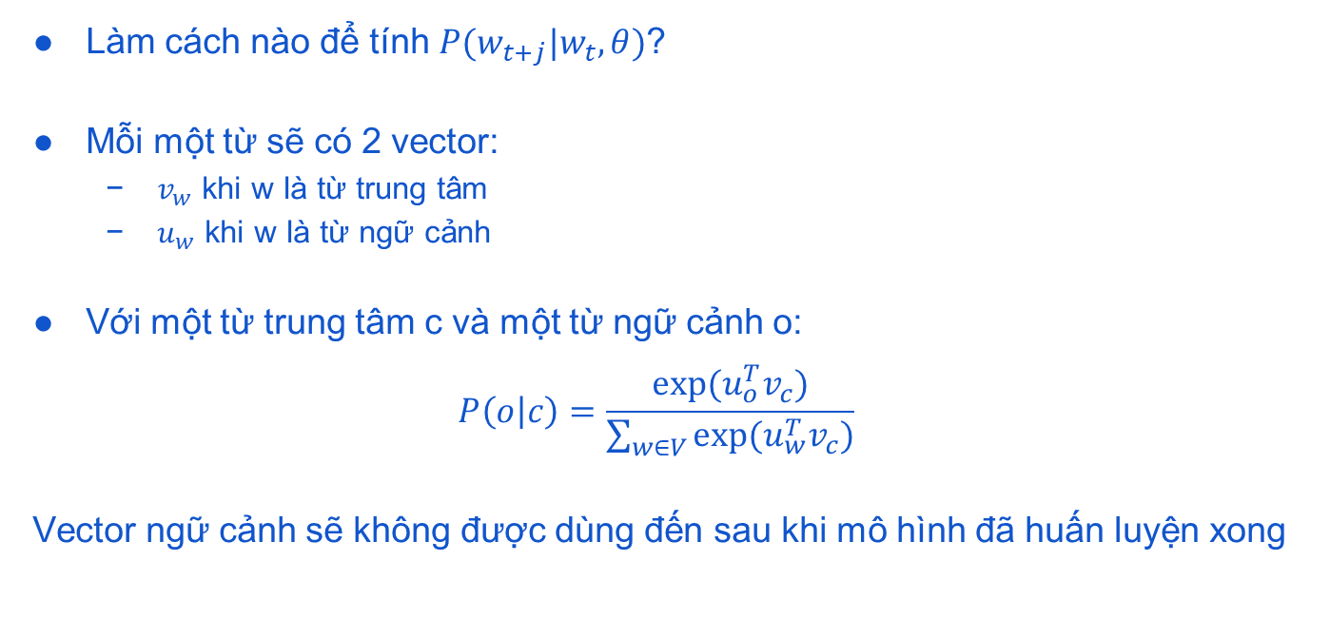
Word2Vec
Làm cách nào để tính $P(w_{t+j}|w_{t},θ)$?
Mỗi một từ sẽ có 2 vector:
$v_{w}$ khi w là từ trung tâm
$u_{w}$ khi w là từ ngữ cảnh
Với một từ trung tâm c và một từ ngữ cảnh o:
$$P\left(o | c\right)=\frac{exp⁡(u_{o}^{T}v_{c})}{\sum_{w∈V}{exp⁡(u_{w}^{T}v_{c})}}$$
Vector ngữ cảnh sẽ không được dùng đến sau khi mô hình đã huấn luyện xong

Slide 21
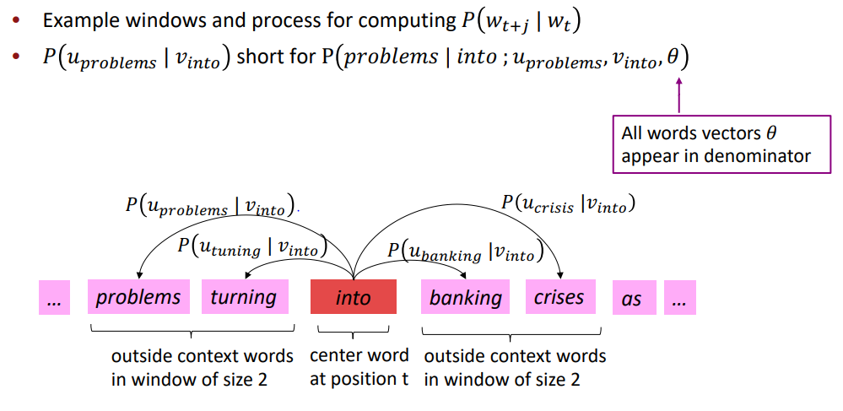
Ví dụ cụ thể huấn luyện word2vec

Slide 22
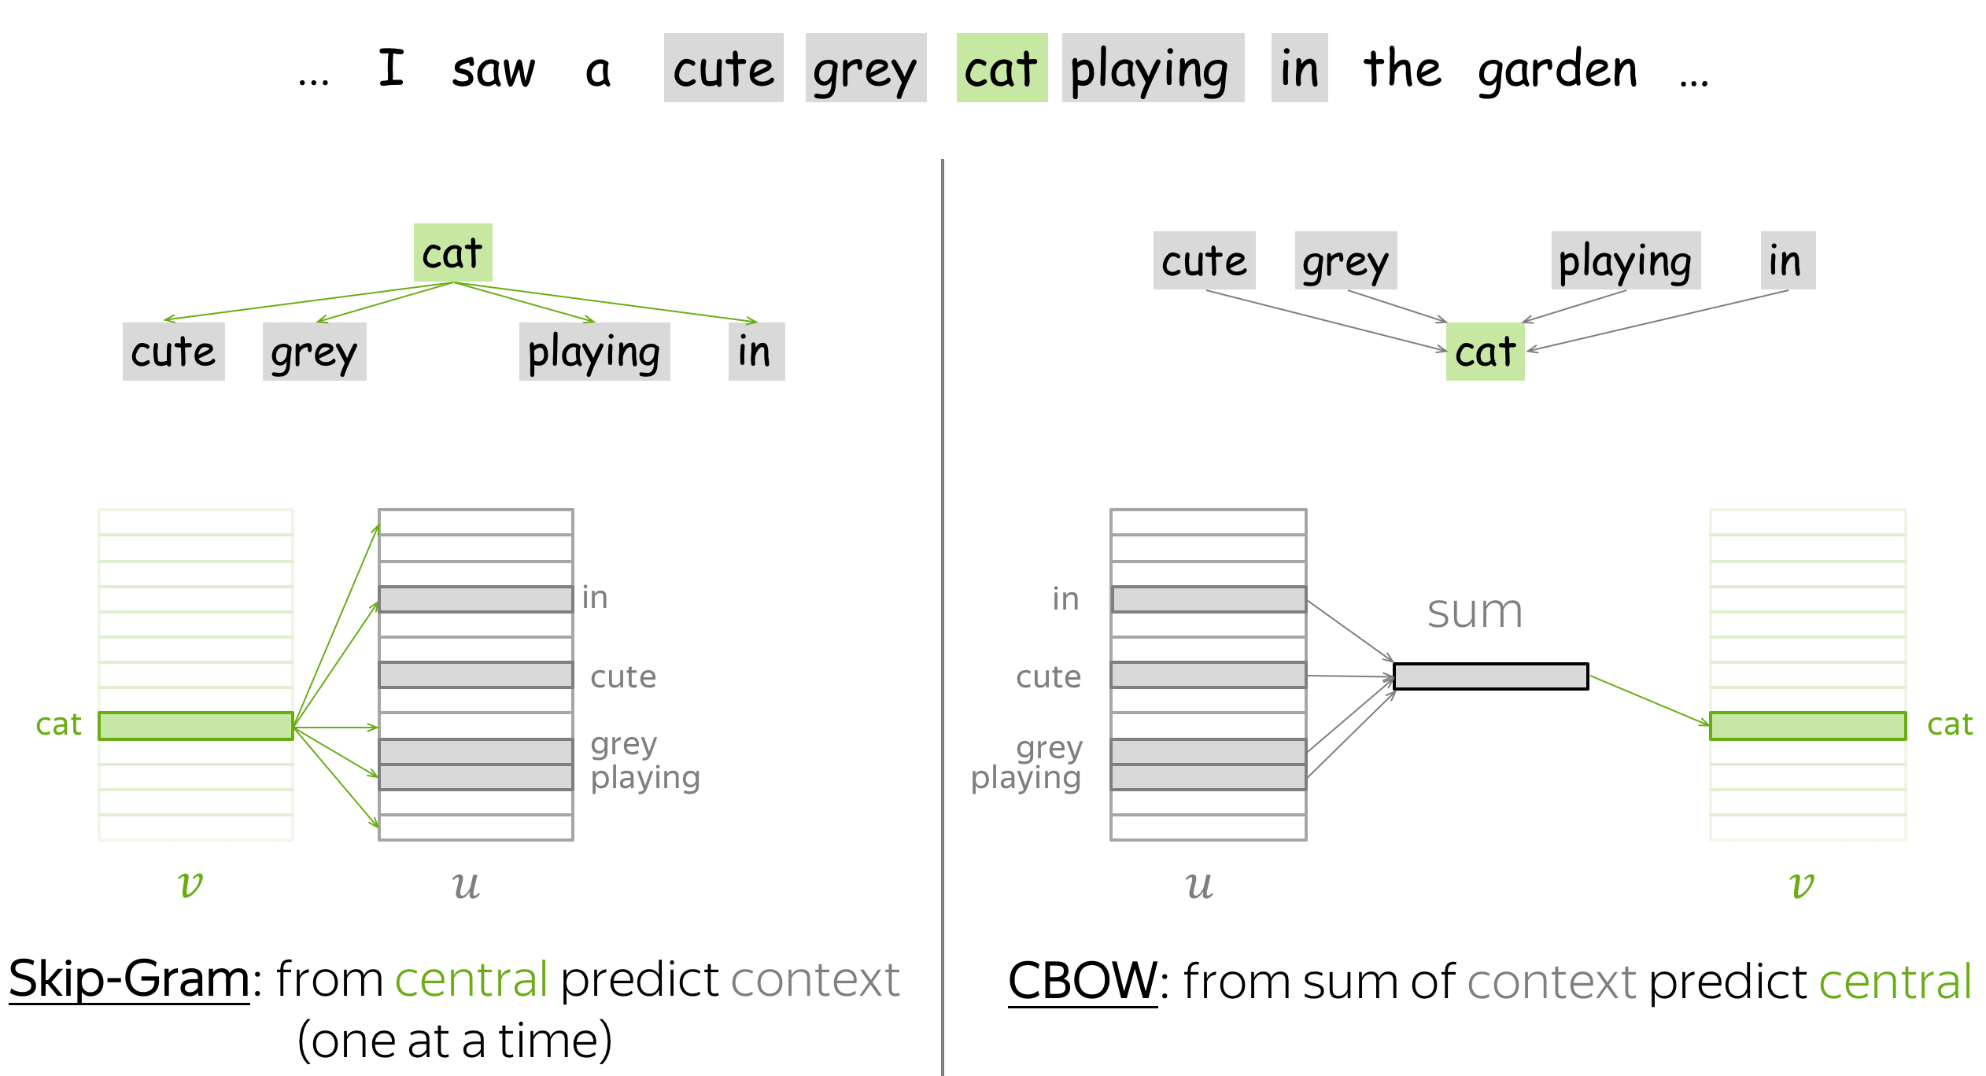
Các biến thể khác
Mô hình word2vec ở trên còn được gọi là skip gram: dự đoán các vector ngữ cảnh xung quanh khi biết từ ở giữa.
Mô hình continuous Bag of Word (CBOW): dự đoán từ ở giữa khi biết các vector ngữ cảnh xung quanh

Slide 23
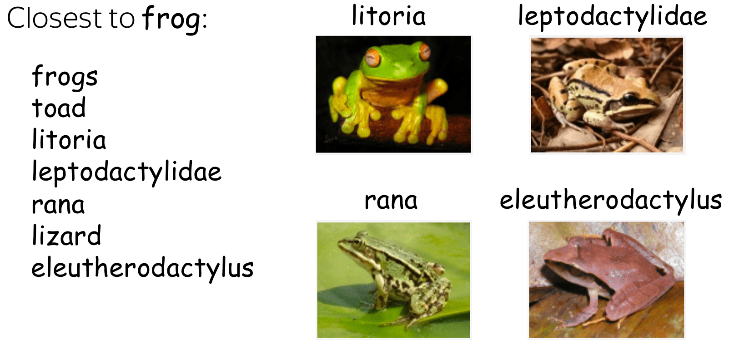
Cách đánh giá word embeddings
Đánh giá intrinsic: đánh giá mức độ word embeddings hiểu về ý nghĩa từ, dựa trên độ tương tự của các từ có ý nghĩa tương đương.
Đánh giá extrinsic: sử dụng word embeddings đã được huấn luyện cho các tác vụ thực tế. Huấn luyện nhiều tác vụ với các embedding khác nhau rồi đánh giá kết quả
Notes:
https://nlp.stanford.edu/projects/glove/

Slide 24
Code
word2vec
Notes:
Word2vec pretraining

Slide 25
Phần 3: Mô hình ngôn ngữ

Slide 26
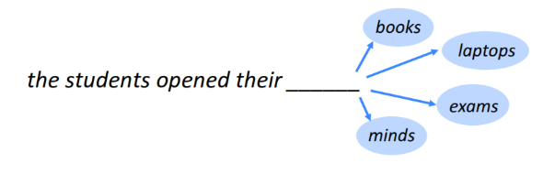
Mô hình ngôn ngữ
Mô hình ngôn ngữ dự đoán từ tiếp theo trong chuỗi từ.
Notes:
https://www.thegioimaychu.vn/blog/ai-hpc/deep-learning-xu-ly-ngon-ngu-tu-nhien-nlp-su-dung-rnns-va-cnns-p2835/

Slide 27
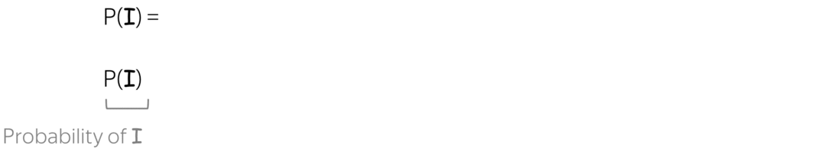
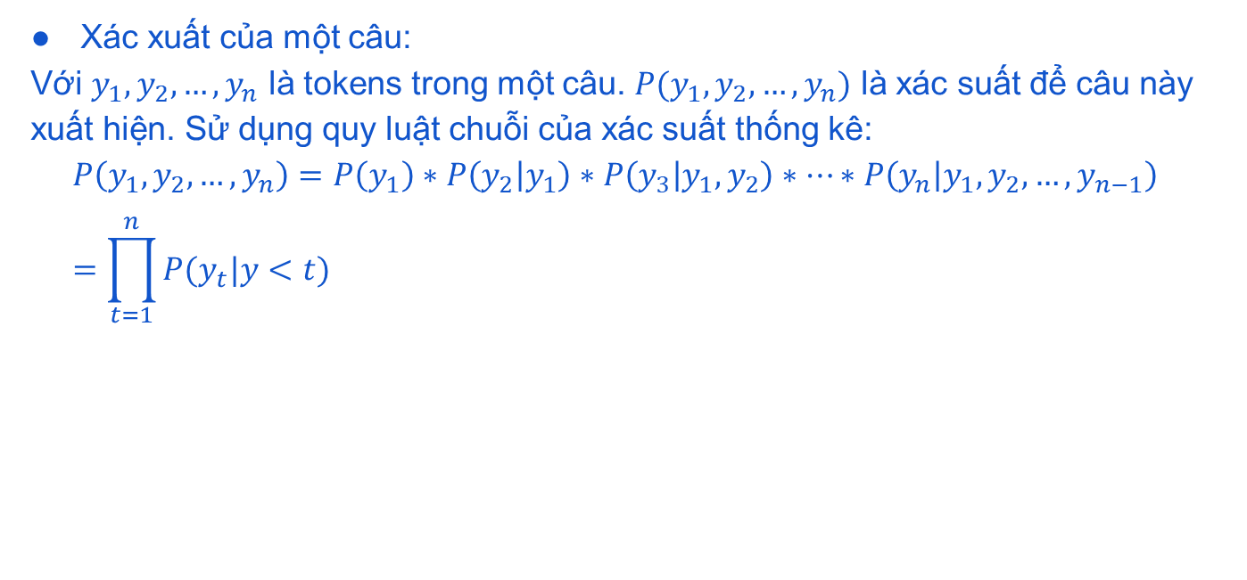
Cấu trúc tổng quát
Xác xuất của một câu:
Với $y_{1},y_{2},…,y_{n}$ là tokens trong một câu. $P(y_{1},y_{2},…,y_{n})$ là xác suất để câu này xuất hiện. Sử dụng quy luật chuỗi của xác suất thống kê:
$$P\left(y_{1},y_{2},…,y_{n}\right)=P\left(y_{1}\right)∗P\left(y_{2} | y_{1}\right)∗P\left(y_{3} | y_{1},y_{2}\right)∗…∗P\left(y_{n} | y_{1},y_{2},…,y_{n−1}\right)=\prod_{t=1}^{n}{P(y_{t}|y<t)}$$
Notes:
https://lena-voita.github.io/nlp_course/language_modeling.html

Slide 28
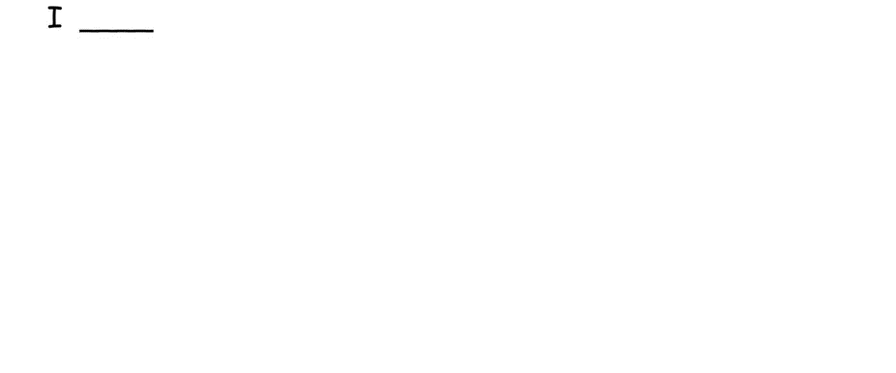
Sáng tác văn sử dụng mô hình ngôn ngữ

Slide 29
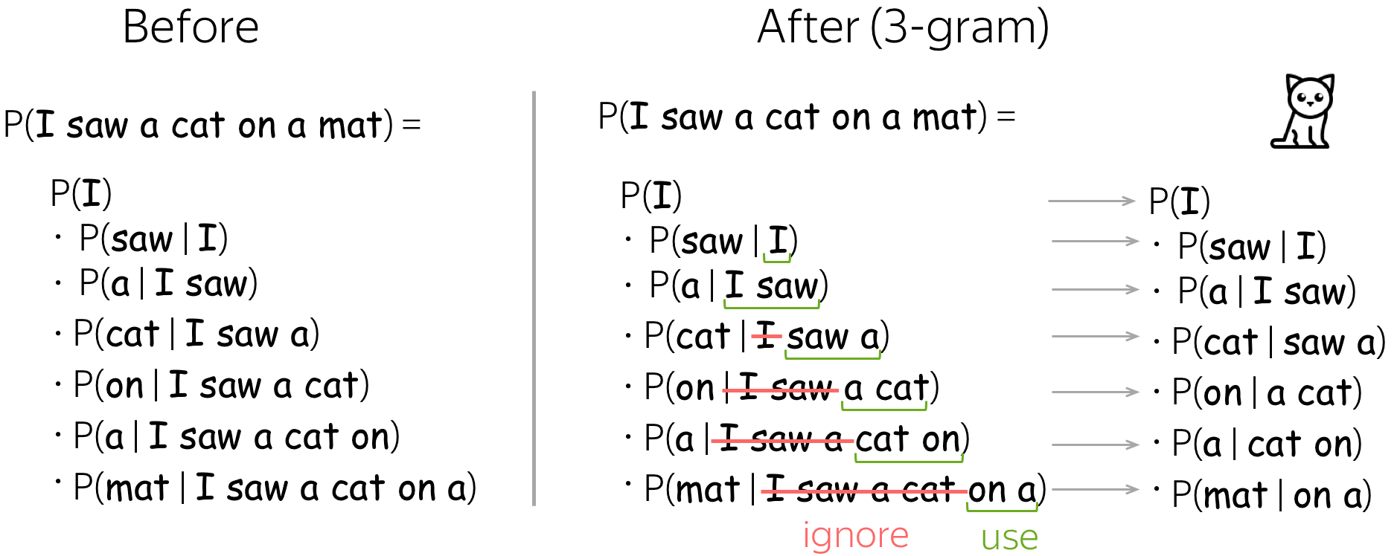
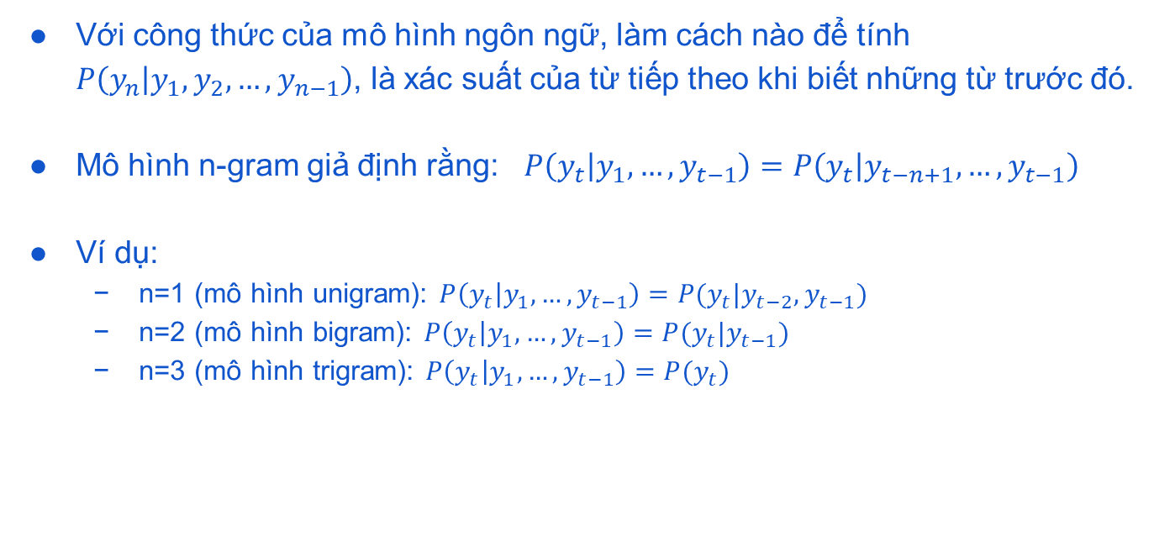
Mô hình n-gram
Với công thức của mô hình ngôn ngữ, làm cách nào để tính $P\left(y_{n} | y_{1},y_{2},…,y_{n−1}\right)$, là xác suất của từ tiếp theo khi biết những từ trước đó.
Mô hình n-gram giả định rằng: $P\left(y_{t} | y_{1},…,y_{t−1}\right)=P\left(y_{t} | y_{t−n+1},…,y_{t−1}\right)$
Ví dụ:
n=1 (mô hình unigram): $P\left(y_{t} | y_{1},…,y_{t−1}\right)=P(y_{t}|y_{t−2},y_{t−1})$
n=2 (mô hình bigram): $P\left(y_{t} | y_{1},…,y_{t−1}\right)=P(y_{t}|y_{t−1})$
n=3 (mô hình trigram): $P\left(y_{t} | y_{1},…,y_{t−1}\right)=P(y_{t})$

Slide 30
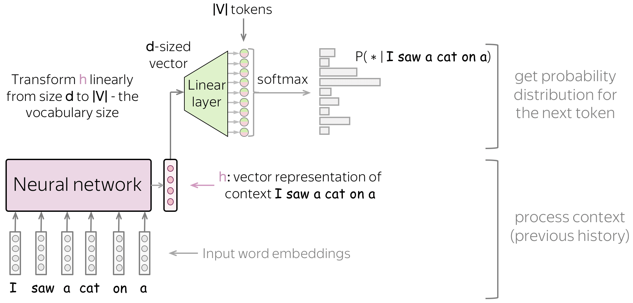
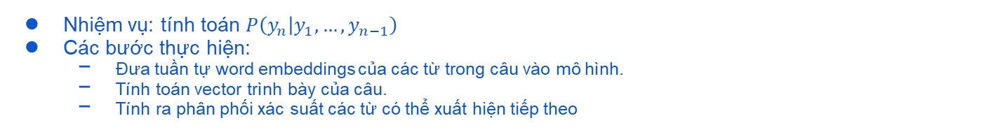
Mô hình ngôn ngữ mạng neuron
Nhiệm vụ: tính toán $P\left(y_{n} | y_{1},…,y_{n−1}\right)$
Các bước thực hiện:
Đưa tuần tự word embeddings của các từ trong câu vào mô hình.
Tính toán vector trình bày của câu.
Tính ra phân phối xác suất các từ có thể xuất hiện tiếp theo

Slide 31
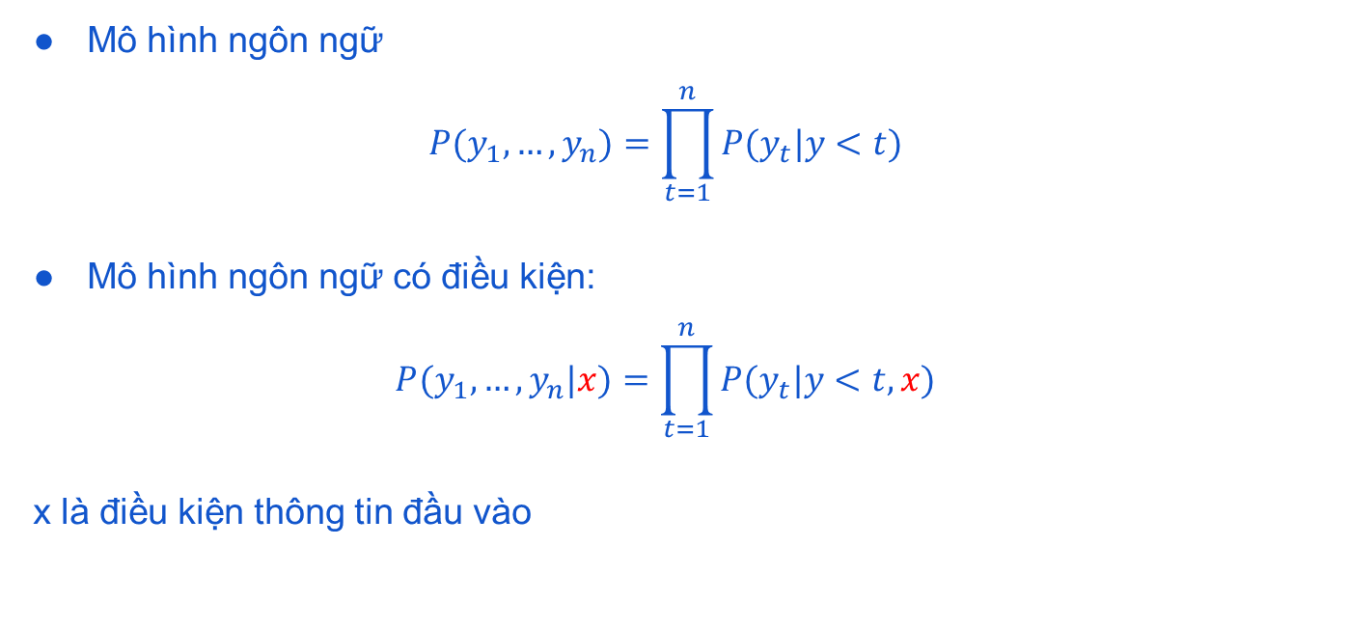
Mô hình ngôn ngữ có điều kiện (conditional language model)
Mô hình ngôn ngữ
$$P(y_{1},…,y_{n})=\prod_{t=1}^{n}{P(y_{t}|y<t)}$$
Mô hình ngôn ngữ có điều kiện:
$$P(y_{1},…,y_{n}|x)=\prod_{t=1}^{n}{P(y_{t}|y<t,x)}$$
x là điều kiện thông tin đầu vào

Slide 32
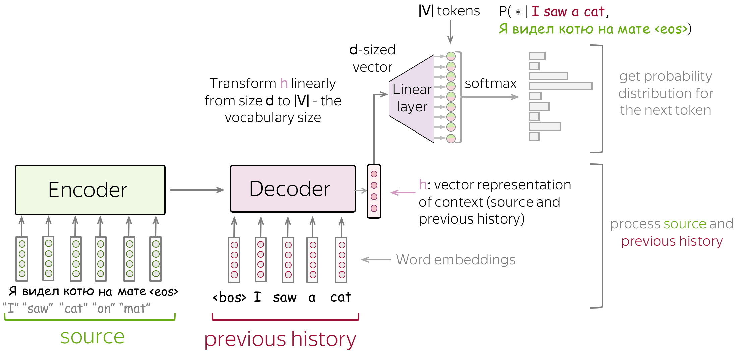
Mô hình ngôn ngữ có điều kiện

Slide 33
Phần 6: Mô hình BERT
Notes:
https://phamdinhkhanh.github.io/2020/06/04/PhoBERT_Fairseq.html
https://phamdinhkhanh.github.io/2020/05/23/BERTModel.html

Slide 34
BERT là gì
BERT là mô hình ngôn ngữ, được huấn luyện trước trên một tập dữ liệu lớn, có thể dung cho các tác vụ khác nhau.
Được viết tắt của Bidirectional Encoder Representations from Transformer
Bidirectional Encoder Representations: vector trạng thái được trích suất từ các lớp 2 chiều cùng lúc.
Sử dụng mô hình transformer thay vì RNN (LSTM)
Notes:
https://medium.com/@samia.khalid/bert-explained-a-complete-guide-with-theory-and-tutorial-3ac9ebc8fa7c
https://neptune.ai/blog/how-to-code-bert-using-pytorch-tutorial

Slide 35
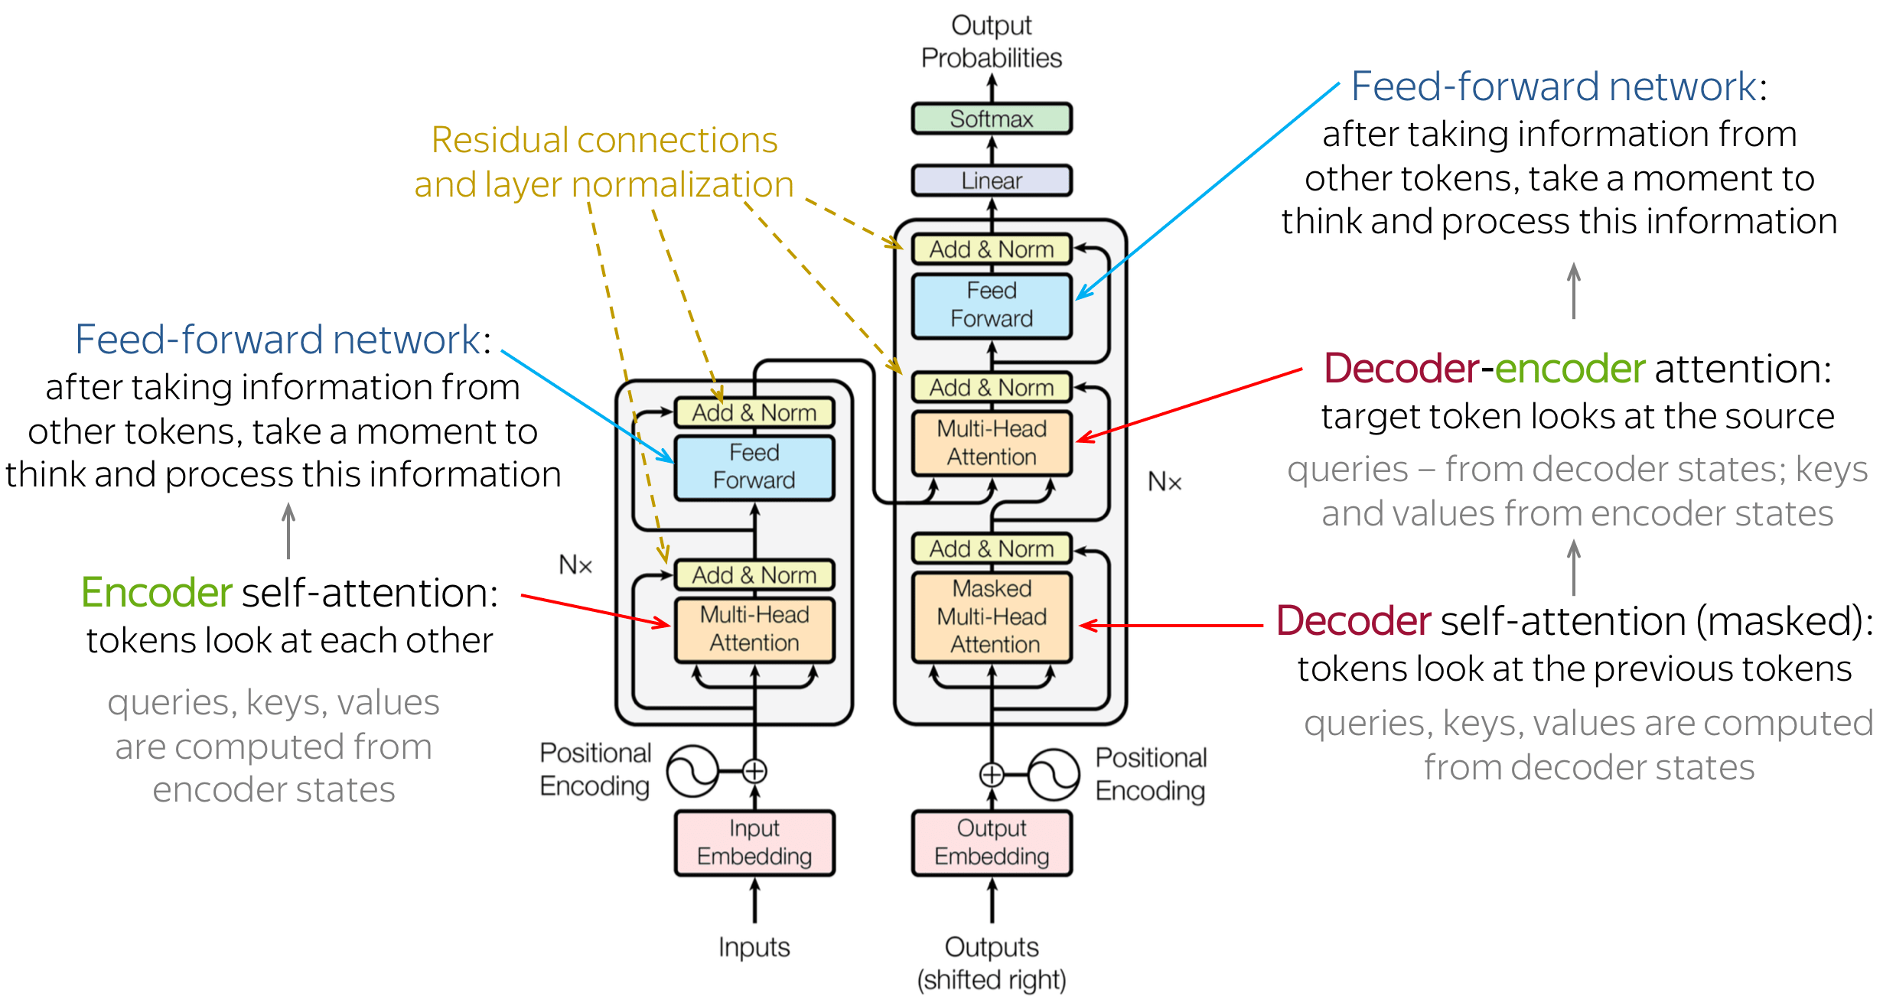
Nhắc lại Transformer
Gồm 2 phần: encoder và decoder
Cấu trúc chính: seft attention (tự chú ý)

Slide 36
Masked LM (MLM)
Tuỳ tiện che đi 15% số từ trong câu đầu vào (thay thế những ký tự đó bằng token MASK)
Chạy encoder wa chuỗi đầu vào mới

Slide 37
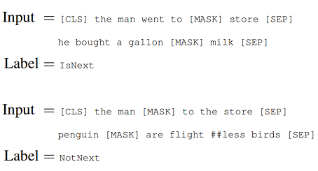
Next Sentence Prediction (NSP)
NSP tạo nên quan hệ giữa 2 câu liền kề. Ứng dụng cho các tác vụ hỏi – trả lời.
BERT cách các câu với token [SEP]. BERT sử dụng một cặp câu cho input.
Khi huấn luyện, 50% câu thứ 2 đứng liền câu thứ nhất, 50% còn lại thứ tự các câu không liên quan. BERT sẽ dự đoán câu thứ 2 có liên tiếp hay không.

Slide 38
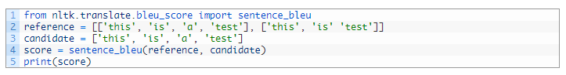
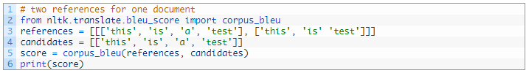
BLEU score
Metric để đánh giá một đoạn văn bản được tạo ra dựa trên một đoạn văn bản có sẵn
Nếu trùng hoàn toàn thì sẽ bằng 1, ngược lại thì bằng 0
BLEU score giữa 2 câu
BLEU giữa 2 đoạn văn bản

Slide 39
Ứng dụng của BERT
Matching and retrieving documents based on a text or group of words given.
Text Summarization: Summarization of large corpus/documents into smaller chunks to be consumed.
Highlight paragraphs with crucial entry points when a question is asked.
Google Search: Previously, word matching was used when searching words through the internet. If a person searched “Lagos to Kenya flights,” there was a high chance of showing sites that included “Kenya to Lagos” flights in the top results. BERT instead uses contextualized matching instead of only word matching.
Sentiment Analysis
Question Answering
Language Translation

Slide 40
Code
Notes:
Bidirectional encoder representation from transformer
Dùng pretrained model from hugging face for text classification
BERT_Fine_Tuning_Sentence_Classification_v4

Slide 41
Phần 6: Mô hình ngôn ngữ lớn (LLM)
Notes:
https://phamdinhkhanh.github.io/2020/06/04/PhoBERT_Fairseq.html
https://phamdinhkhanh.github.io/2020/05/23/BERTModel.html

Slide 42
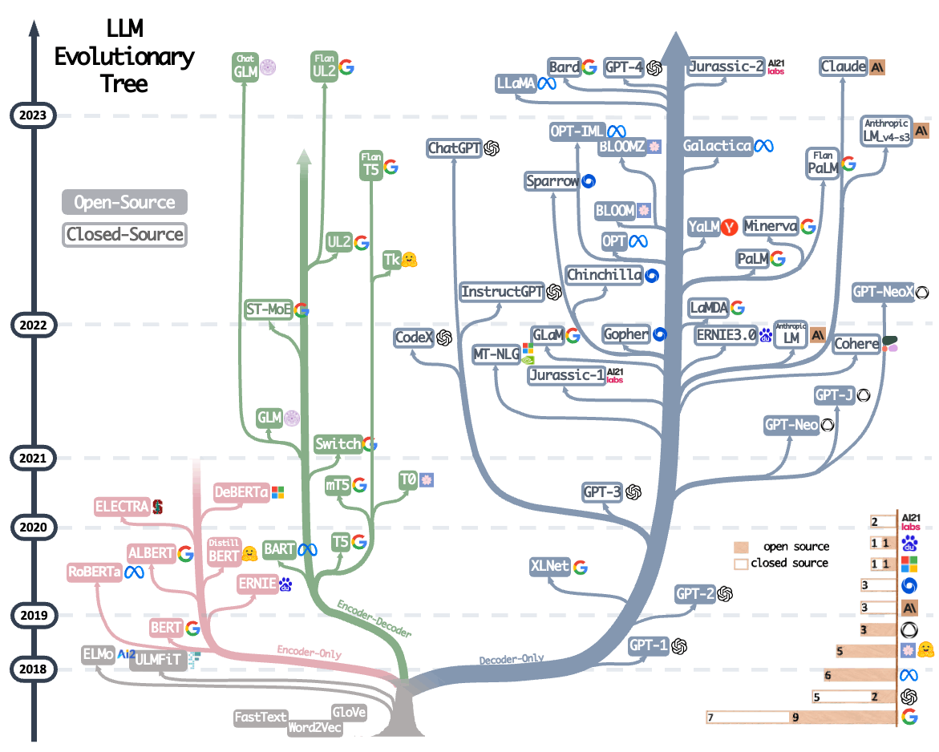
Next Sentence Prediction (NSP)

Slide 43
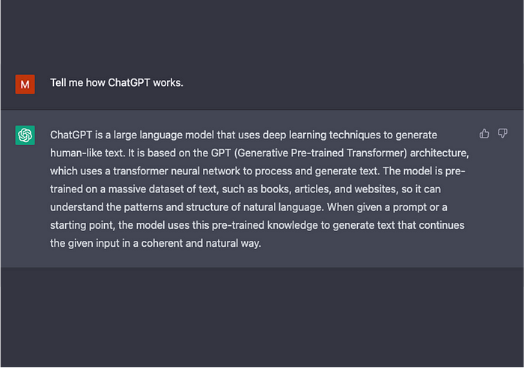
ChatGPT là gì
Notes:
https://towardsdatascience.com/how-chatgpt-works-the-models-behind-the-bot-1ce5fca96286

Slide 44
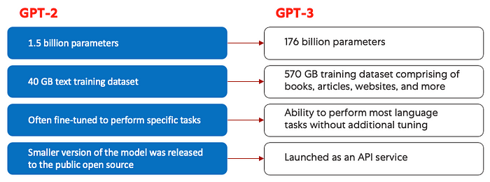
GPT 2 và GPT 3

Slide 45
Nhược điểm của mô hình GPT-3
Sinh ra những ký tự, sự thật không chính xác
Không thể phân tích được tại sao mô hình đưa ra quyết định
Sinh ra những nội dung không phù hợp
Không thể tương tác với người sử dụng
Notes:
Nhược điểm của G

Slide 46
ChatGPT
ChatGPT được tạo ra từ InstructGPT, là một phương pháp huấn luyện mới đưa ý kiến con người vào quá trình huấn luyện.
Reinforcement Learning from Human FeedBack (RLHF) là thuật toán huấn luyện được mô tả trong paper của openAI về huấn luyện mô hình ngôn ngữ để tuân theo hướng dẫn của con người

Slide 47
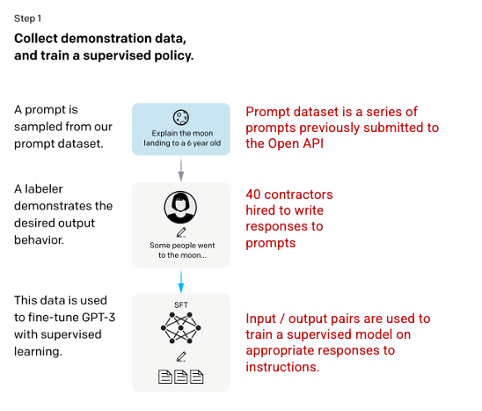
Bước 1: Fine tune mô hình với nhãn (SFT)
Tinh chỉnh GPT 3 để tạo ra bộ dữ liệu huấn luyện.
Câu đầu vào được lấy từ bộ huấn luyện
40 người tạo ra câu trả lời
Dữ liệu này được dung để fine tune GPT-3

Slide 48
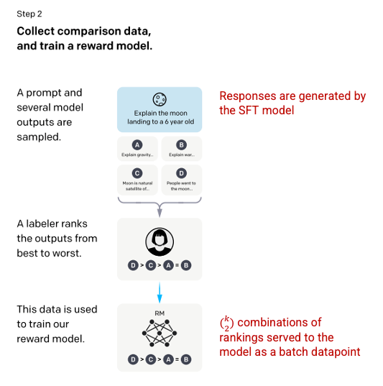
Bước 2: huấn luyện mô hình reward
Lấy mẫu từ bộ dữ liệu, câu trả lời được tạo ra từ mô hình SFT
Người dán nhãn xếp hạng câu trả lời
Dữ liệu này được dung để huấn luyện mô hình reward

Slide 49
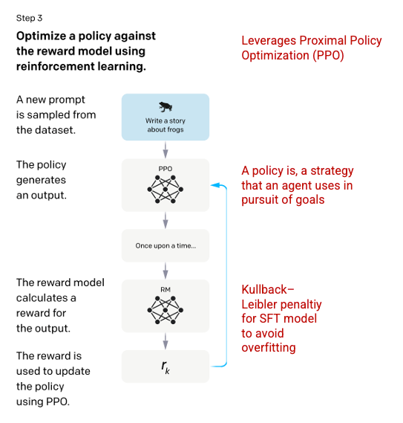
Bước 3: huấn luyện mô hình reinforcement learning
Sử dụng mô hình reward để huấn luyện mô hình reinforcement learning
Câu trả lời được tạo ra với một câu đầu vào ngẫu nhiên và policy hiện tại.
Policy là phương thức để sinh ra câu trả lời.
Mô hình reward ở bước trước dung để đánh giá câu trả lời, và cập nhật policy mới.

Slide 50
Cải tiến của ChatGPT
Tương tác với người dung
Mô hình cung cấp thông tin chính xác hơn
Mô hình có khả năng tránh những thông tin độc hại

Slide 51
Phần 7: Thư viện NLP
Notes:
https://phamdinhkhanh.github.io/2020/06/04/PhoBERT_Fairseq.html

Slide 52
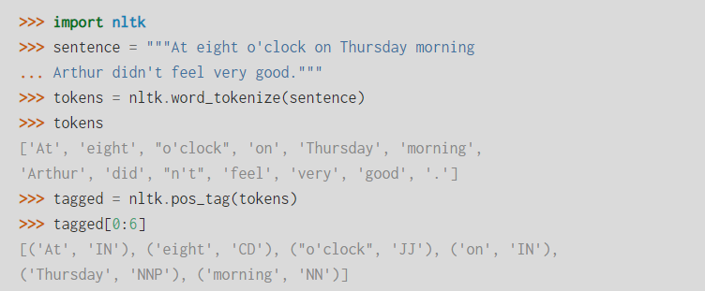
Natural Language Toolkit (NLTK)
Thư viện của ngôn ngữ python để làm việc với dữ liệu ngôn ngữ
Chứa 50 bộ dữ liệu, phổ biến nhất là WordNet
Các thư viện để phân loại, tách token, …
Notes:
https://www.nltk.org/

Slide 53
Torchtext
Thư viện xử lý dữ liệu văn bản tích hợp vào pytorch.
torchtext.datasets: lớp quản lý các bộ dữ liệu có sẵn
torchtext.data: các phần căn bản của NLP
torchtext.transforms: các phép xử lý chuỗi ký tự căn bản.
torchtext.models: mô hình huấn luyện sẵn
torchtext.vocab: các lớp và hàm xây dựng sẵn để quản lý Vocab và Vectors
Notes:
https://phamdinhkhanh.github.io/2019/08/25/PyTorch_Torchtext_Tutorial.html
https://colab.research.google.com/github/pytorch/text/blob/gh-pages/main/_downloads/764dcd36c4948c7e9a28df09d761099d/sst2_classification_non_distributed.ipynb
https://pytorch.org/tutorials/beginner/transformer_tutorial.html
https://github.com/pytorch/text

Slide 54
Hugging Face
Hugging Face là công ty công nghệ cung cấp nền tảng đào tạo, triển khai và sử dụng các mô hình xử lý ngôn ngữ tự nhiên tiên tiến nhất.
Hugging Face cung cấp một thư viện các mô hình được đào tạo trước, cũng như các công cụ để tinh chỉnh và sử dụng các mô hình này trong các ứng dụng khác nhau như dịch ngôn ngữ, tạo văn bản và phân loại văn bản.
Notes:
https://github.com/huggingface/notebooks/blob/main/examples/question_answering.ipynb
https://towardsdatascience.com/an-introduction-to-transformers-and-hugging-face-13052ec9d72d

Slide 55
Hugging Face
Thư viện Hugging Face Transformer: Bạn có thể sử dụng thư viện Hugging Face Transformer để đào tạo và tinh chỉnh các mô hình ngôn ngữ cho các tác vụ xử lý ngôn ngữ tự nhiên khác nhau như tạo văn bản, dịch ngôn ngữ và phân loại văn bản. Bạn có thể sử dụng các mô hình được đào tạo trước có sẵn trong thư viện hoặc đào tạo các mô hình của riêng mình bằng các công cụ đào tạo của thư viện.Hugging
Face Model Hub: Bạn có thể truy cập nhiều loại mô hình được đào tạo trước trên Hugging Face Model Hub và sử dụng chúng cho các tác vụ NLP khác nhau như phân loại văn bản, dịch ngôn ngữ và tạo văn bản. Có thể dễ dàng tải và sử dụng các mô hình này trong mã của bạn bằng thư viện Hugging Face Transformer.
Hugging Face Cloud API: Bạn có thể sử dụng Hugging Face Cloud API để triển khai các mô hình được đào tạo trước trong sản xuất. API cung cấp một cách đơn giản và nhanh chóng để chạy suy luận trên lượng lớn dữ liệu văn bản và tích hợp các mô hình vào ứng dụng của bạn.

Slide 56
Phần 5: Bài tập và thảo luận

Slide 57
Bài tập
Tự huấn luyện embedding và quan sát phân phối các từ
Sử dụng mô hình BERT hoặc tự xây dựng mô hình ngôn ngữ, sử dụng cho một tác vụ cụ thể như sentiment analysis.
Sử dụng huggingface để tạo ra một ứng dụng căn bản
Notes:
https://colab.research.google.com/github/google-research/bert/blob/master/predicting_movie_reviews_with_bert_on_tf_hub.ipynb#scrollTo=xiYrZKaHwV81

Slide 58
Tóm tắt

Slide 59
TODO
Giải thích them bert
Giải thích bleu score
Soạn code

Slide 60

Thảo Luận & Hỏi Đáp
4
THANK YOU!

Slide 61
Phần 5: Dữ liệu NLP
Notes:
https://phamdinhkhanh.github.io/2020/06/04/PhoBERT_Fairseq.html

Slide 62
Hugging Face
Notes:
https://imerit.net/blog/25-best-nlp-datasets-for-machine-learning-all-pbm/
https://drive.google.com/file/d/1Fuo_ALIFKlUvOPbK5rUA5OfAS2wKn_95/view

